Slide 1
メニューの表示
Excel
Word
問題セット１
問題セット１
問題セット２
問題セット２
問題セット３
問題セット３
試験履歴
試験履歴

Slide 2
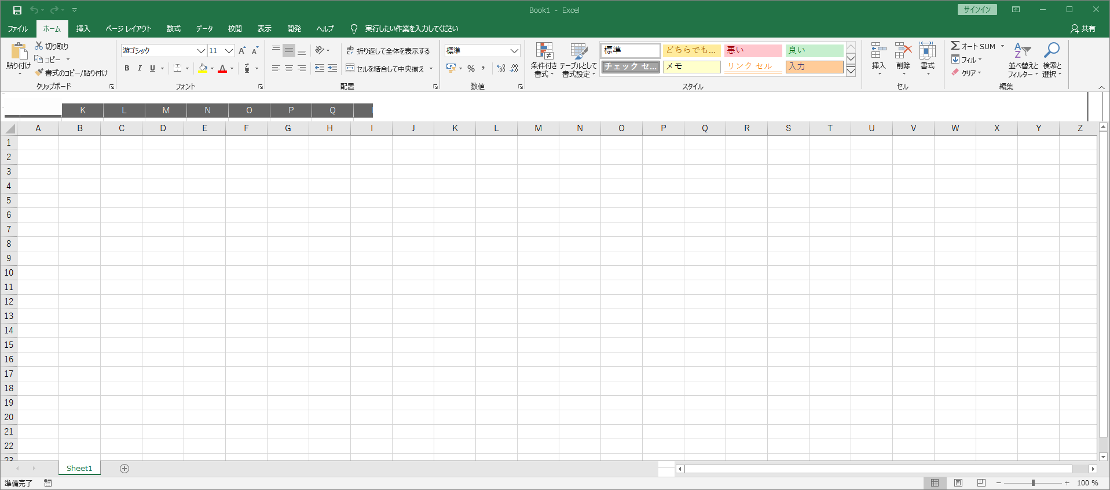
問題文の表示
問題文（テキストファイル読み込み）
正誤判定
リセット
終了
次へ

Slide 3
正誤判定
問題１ 正解
問題２ 不正解
問題３ 正解
問題文
正誤判定
リセット
終了
次へ

Slide 4
結果表示
試験結果 Excel 問題セット１
総合
分野１
分野２
分野３
Q1 | Q3 | Q4 | Q5 | Q6 | Q7 | Q8 | Q9 | Q10 | Q11 | Q12 | Q13 | Q14 | Q15 | Q16 | Q17 | Q18 | Q19 | Q20
正 | 正 | 誤 | 誤 | 誤 | 正 | 正 | 正 | 正 | 正 | 正 | 正 | 正 | 正 | 正 | 正 | 正 | 誤 | 誤
正 | 正 | 正 | 誤 | 正 | 正 | 正 | 正 | 正 | 正 | 正 | 正 | 正 | 正 | 正 | 正 | 正 | 誤 | 誤
誤 | 誤 | 正 | 誤 | 正 | 正 | 誤 | 誤 | 誤 | 誤 | 正 | 正 | 正 | 正 | 正 | 正 | 正 | 誤 | 誤

